Slide 1
আজকের ক্লাসে সবাইকে স্বাগতম

Slide 2
শিক্ষক পরিচিতি
মোঃগোলাম মুর্শেদ
সহকারী অধ্যাপক,আইসিটি বিভাগ
আর্মড পুলিশ ব্যাটালিয়ন পাবলিক স্কুল ও কলেজ, বগুড়া।
মোবাইল: ০১৭১৮-০৮২৬২৮
E_mail: morshydapbn@gmail.com

Slide 3
পাঠ পরিচিতি
পাঠ পরিচিতি
শ্রেণী : একাদশ
শাখা : বিজ্ঞান(ক শাখা)
মোট ছাত্র-ছাত্রী : ৮০ জন
উপস্থিতি ছাত্র-ছাত্রী : ৭৮ জন
পিরিয়ড : ২য়
সময় : ৪৫ মিনিট
তারিখ : ০৬-১০-২০২০ইং

Slide 4
ছবিতে কি দেখা যাচ্ছে, বন্ধুরা?
বীজ গণিতের কিছু সূত্র

Slide 5
ছবিতে কি দেখা যাচ্ছে, বন্ধুরা?
বীজ গণিতের সমাধান

Slide 6
ছবিতে কি দেখা যাচ্ছে, বন্ধুরা?
লজিক গেইট যা একটি অ্যালজেবরা নিয়ে কাজ করে

Slide 7
ছবিতে কি দেখা যাচ্ছে, বন্ধুরা?
সমবায় বর্তনীএকটি অ্যালজেবরা নিয়ে কাজ করে,
তোমরা কি বলতে পার সেটি কোনটি?

Slide 8
আজকের পাঠ
বুলিয়ান অ্যালজেবরা

Slide 9
এই পাঠে শিক্ষাথীরা যা শিখবে
বুলিয়ান অ্যালজেবরা
বুলিয়ান স্বত:সিদ্ধ
বুলিয়ান উপপাদ্য
বুলিয়ান চলক,ধ্রূবক এবং পূরক
সত্যক সারণী
সাধারণ অ্যালজেবরা এবং বুলিয়ান অ্যালজেবরার মধ্যে পার্থক্য

Slide 10
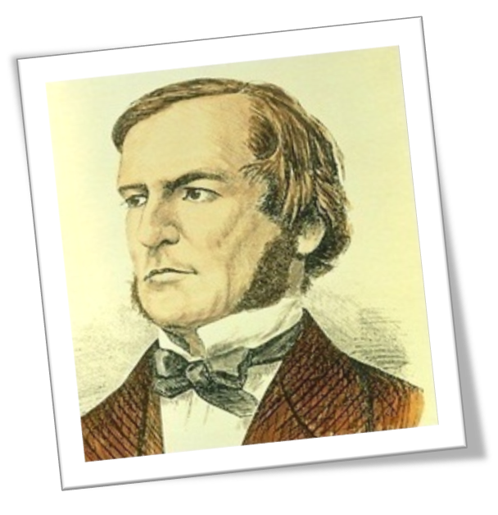
বুলিয়ান বীজগণিত
প্রখ্যাত গণিতবিদ জর্জ বুল ১৮৫৪ সালে গণিত ও যুক্তির মধ্যে সম্পর্ক স্থাপন করে এই অ্যালজেবরা তৈরি করেন
জর্জ বুল ১৮৫৪ সালে `An Investigation of the Laws of Thought’ গ্রন্থে এই অ্যালজেবরা সম্পর্কে আলোচনা করেন।
এই অ্যালজেবরা ০ এবং ১ নিয়ে কাজ করে
এই অ্যালজেবরায় যাবতীয় কাজ হয় বুলিয়ান যোগ ও গুণের মাধ্যমে

Slide 11
বুলিয়ান বীজগণিত
0 state is for voltage
level 0 to 0.8
1 state is for voltage
level 2 to 5
তিনটি মৌলিক ক্রিয়া হলো
লজিক্যাল অর অপারেশন
লজিক্যাল অ্যান্ড অপারেশন
লজিক্যাল নট অপারেশন

Slide 12
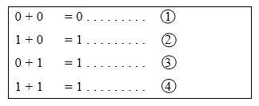
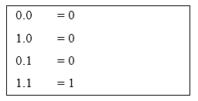
বুলিয়ান স্বত:সিদ্ধ
বুলিয়ান যোগ এবং গুণের ক্ষেত্রে যে নিয়ম মানা হয় তাকে বুলিয়ান স্বত:সিদ্ধ বলে।
Logical OR operation
Logical AND operation

Slide 13
eywjqvb A¨vj‡Reivi ˆewkó¨
বুলিয়ান বীজগণিতের বৈশিষ্ট্যসমূহ
০ এবং ১ দুটি অংক ব্যবহার হয়
যাবতীয় কাজ যোগ ও গুণের মাধ্যমে সম্পন্ন হয়
ভগ্নাংশ, লগারিদম, বর্গ, ঋণাত্মক সংখ্যা ব্যবহার হয় না
জ্যামিতিক ও ত্রিকোণমিতিক সূত্র ব্যবহার হয় না
এটি দশমিক অ্যালজেবরার চেয়ে সহজ

Slide 14
বুলিয়ান ধ্রূবক ও চলক
বুলিয়ান ধ্রবক
বুলিয়ান অ্যালজেবরার কোন গাণিতিক প্রক্রিয়ায় যে রাশির মানের পরিবর্তন হয় না তাকে বুলিয়ান ধ্রূবক বলে।
বুলিয়ান চলক
বুলিয়ান অ্যালজেবরার কোন গাণিতিক প্রক্রিয়ায় যে রাশির মানের পরিবর্তন হয় তাকে বুলিয়ান চলক বলে।

Slide 15
বুলিয়ান পূরক
বুলিয় বীজগণিতে চলকের সম্ভাব্য ২টি মান ০ এবং ১। এক্ষেত্রে ১ পূরক ০ এবং ০ এর পূরক ১।

Slide 16
বুলিয়ান উপপাদ্য
মৌলিক উপপাদ্য

Slide 17
বুলিয়ান উপপাদ্য
বিনিময় উপপাদ্য
অনুষঙ্গ উপপাদ্য

Slide 18
বুলিয়ান উপপাদ্য
সহায়ক উপপাদ্য
ডি-মরগ্যান উপপাদ্য

Slide 19
বুলিয়ান উপপাদ্য
বিভাজন উপপাদ্য

Slide 20
সূত্রসমূহের ব্যাখ্যা

Slide 21
সূত্রসমূহের ব্যাখ্যা

Slide 22
সূত্রসমূহের ব্যাখ্যা

Slide 23
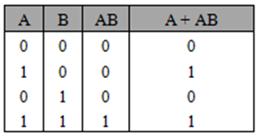
সত্যক সারণি
লজিক ফাংশনে এক বা একাধিক ইনপুট থাকে কিন্তু একটি মাত্র আউটপুট পাওয়া যায় যে সারণির সাহায্যে এই ইনপুট এবং আউটপুটের মধ্যে সস্পক দেখানো যায় তাকে সত্যক সারণি বলে।

Slide 24
সত্যক সারণি

Slide 25
সাধারণ অ্যালজেবরা এবং বুলিয়ান অ্যালজেবরার মধ্যে পাথক্য
সাধারণ অ্যালজেবরা | বুলিয়ান অ্যালজেবরা
যে কোন অংক ব্যবহার করা যায় | শুধূ ০ এবং ১ ব্যবহার হয়
যোগ,বিয়োগ,গুন,ভাগ, বর্গ যে কোন গাণিতিক প্রক্রিয়া সম্ভব | শুধু যোগ ও গুন গাণিতিক প্রক্রিয়া সম্ভব
পূরক চলকের ব্যবহার নেই | পূরক চলকের ব্যবহার আছে
ভগ্নাংশ,ঋণাতক সংখ্যা ব্যবহার হয় | ভগ্নাংশ,ঋণাতক সংখ্যা ব্যবহার হয় না
জ্যামিতিক ও ত্রিকোণমিতিক সূত্র ব্যবহার করা যায় | জ্যামিতিক ও ত্রিকোণমিতিক সূত্র ব্যবহার করা যায় না

Slide 26
একক কাজ
বুলিয়ান অ্যালজেবরা কাজ করে
ক.যোগের মাধ্যমে
খ.গুণের মাধ্যমে
গ.ভাগের মাধ্যমে
ঘ.যোগ ও গুণের মাধ্যমে
সঠিক উত্তর : যোগ ও গুণের মাধ্যমে

Slide 27
মূল্যায়ন
১. জর্জ বুল কে ?
২. বুলিয়ান অ্যালজেবরা কী?
৩. বুলিয়ান স্বত:সিদ্ধ কী?
৪. সত্যক সারণী কী?
৫.বুলিয়ান চলক কী?

Slide 28
দলীয় কাজ
ক -দল
বুলিয়ান অ্যালজেবরার বৈশিষ্ট্যসমূহ আলোচনা কর।
খ-দল
বুলিয়ান স্বত:সিদ্ধ সম্পর্কে আলোচনা কর।

Slide 29
বাড়ীর কাজ
সাধারণ অ্যালজেবরা এবং বুলিয়ান অ্যালজেবরার মধ্যে তুলনামূলক আলোচনা কর।

Slide 30
সবাইকে ধন্যবাদ

